Slide 1
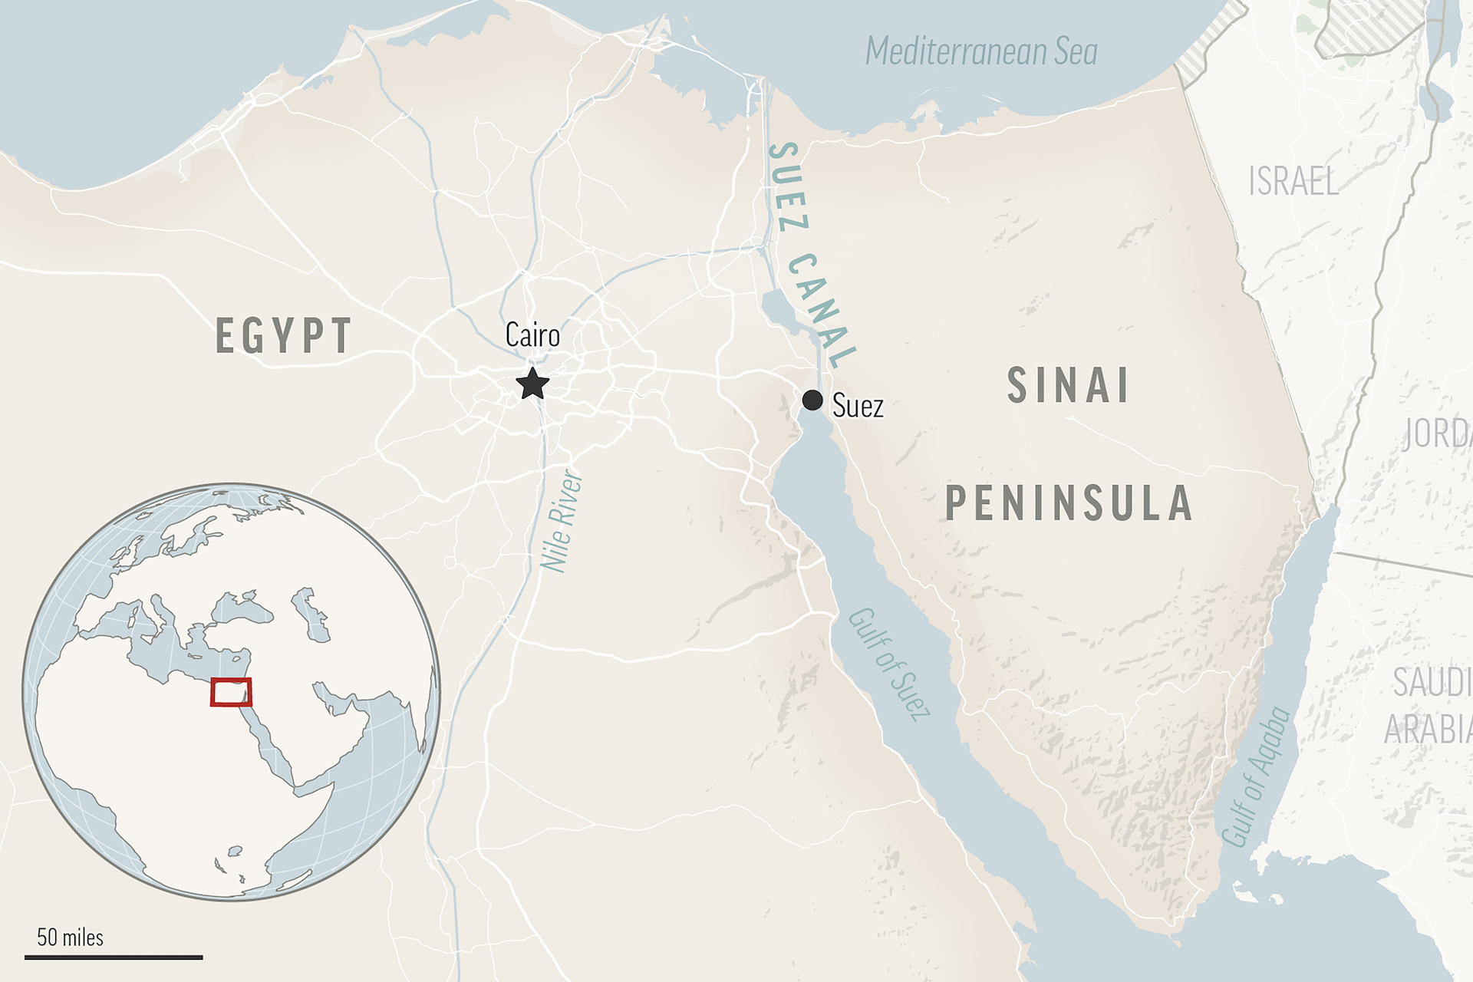
Η διώρυγα του Σουέζ
Η διώρυγα του Σουέζ είναι η μεγαλύτερη διώρυγα του κόσμου. Διατρέχει κατά διεύθυνση Βορρά - Νότο τον ισθμό του Σουέζ, ενώνοντας τη Μεσόγειο θάλασσα με την Ερυθρά θάλασσα. Αρχίζει από το Πορτ Σάιντ, λιμένα εισόδου στη Μεσόγειο και καταλήγει στον λιμένα Σουέζ που βρίσκεται στον μυχό του ομώνυμου κόλπου της Ερυθράς θάλασσας. Η Μεσόγειος και η Ερυθρά θάλασσα δεν παρουσιάζουν μεταξύ τους υψομετρική διαφορά. Κατά το μεγαλύτερο μέρος της, η διώρυγα είναι πλεύσιμη κατά μία κατεύθυνση.

Slide 2
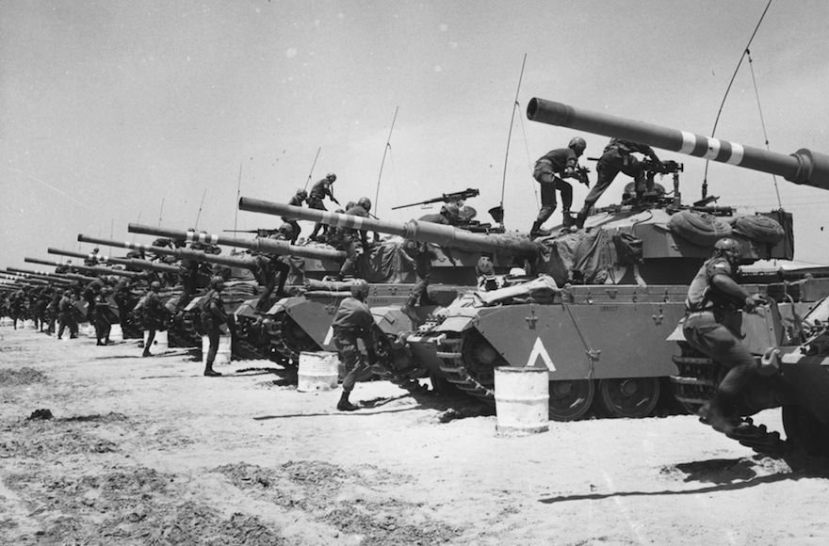
Κατά τον Αραβοϊσραηλινό πόλεμο, η διώρυγα έπαθε σοβαρές ζημιές που την κράτησαν κλειστή επί επτά χρόνια λόγω της σύγκρουσης και της νεώτερης Ισραηλινο-αιγυπτιακής σύγκρουσης τον Οκτώβριο του 1973. Μετά από την εθελοντική βοήθεια κάποιων ανθρώπων, όπως ο Ι. Λάτσης και άλλοι Έλληνες εφοπλιστές, η διώρυγα φτιάχτηκε από τα ναυάγια και άρχισε να χρησιμοποιείται για θαλάσσιες μεταφορές τον Μάιο του 1975.

Slide 3
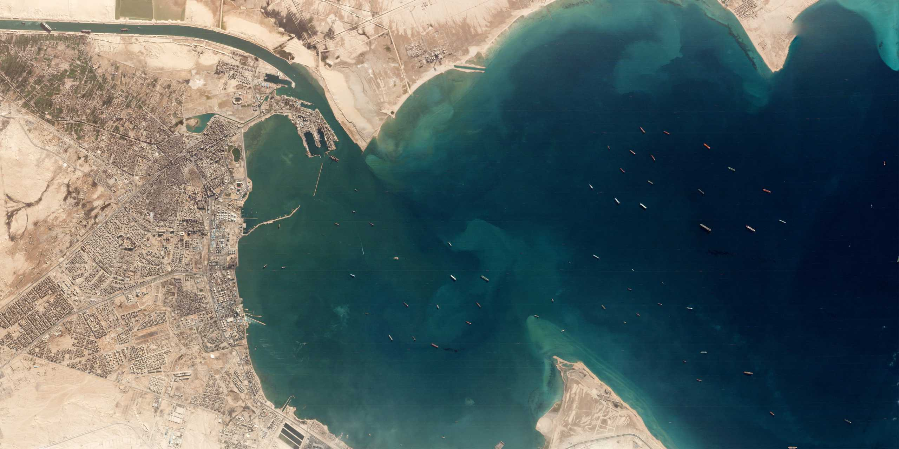
Μια ενδιαφέρουσα πληροφορία !
Με το κλείσιμο της διώρυγας το 1966 έγινε μια περιορισμένη ναυτιλιακή κρίση κυρίως στους λιμένες της Μεσογείου. Συγκεκριμένα από ναυτιλιακά στοιχεία της εποχής η κίνηση στον λιμένα της Τεργέστης από τη Μέση Ανατολή μειώθηκε κατά 30%, αλλά και στην Ελλάδα τα ναυπηγεία Σκαραμαγκά και Περάματος αντιμετώπισαν μείωση επισκευαστικών εργασιών τους κατά 60-75%. Επίσης ενώ το 1965 μόνο 5 εκατομμύρια τόνοι πετρελαίου που προορίζονταν για Χώρες της Ανατολικής Ευρώπης ακολουθούσαν την από Ακρωτηρίου θαλάσσια οδό, το 1966 τετραπλασιάσθηκαν οι μεταφορές απ΄ αυτή την οδό για να φθάσουν το 1972 τα διερχόμενα φορτία από το Ακρωτήριο της Αφρικής το 85% του συνόλου του εξαγωγών ακαθάρτου πετρελαίου από τις Αραβικές Χώρες προς τη Βόρεια Αφρική, Μεσόγειο, και Β. Ευρώπη. Από το φορτίο αυτό το 45% μετέφεραν πλέον δεξαμενόπλοια άνω των 200.000 τόνων

Slide 4
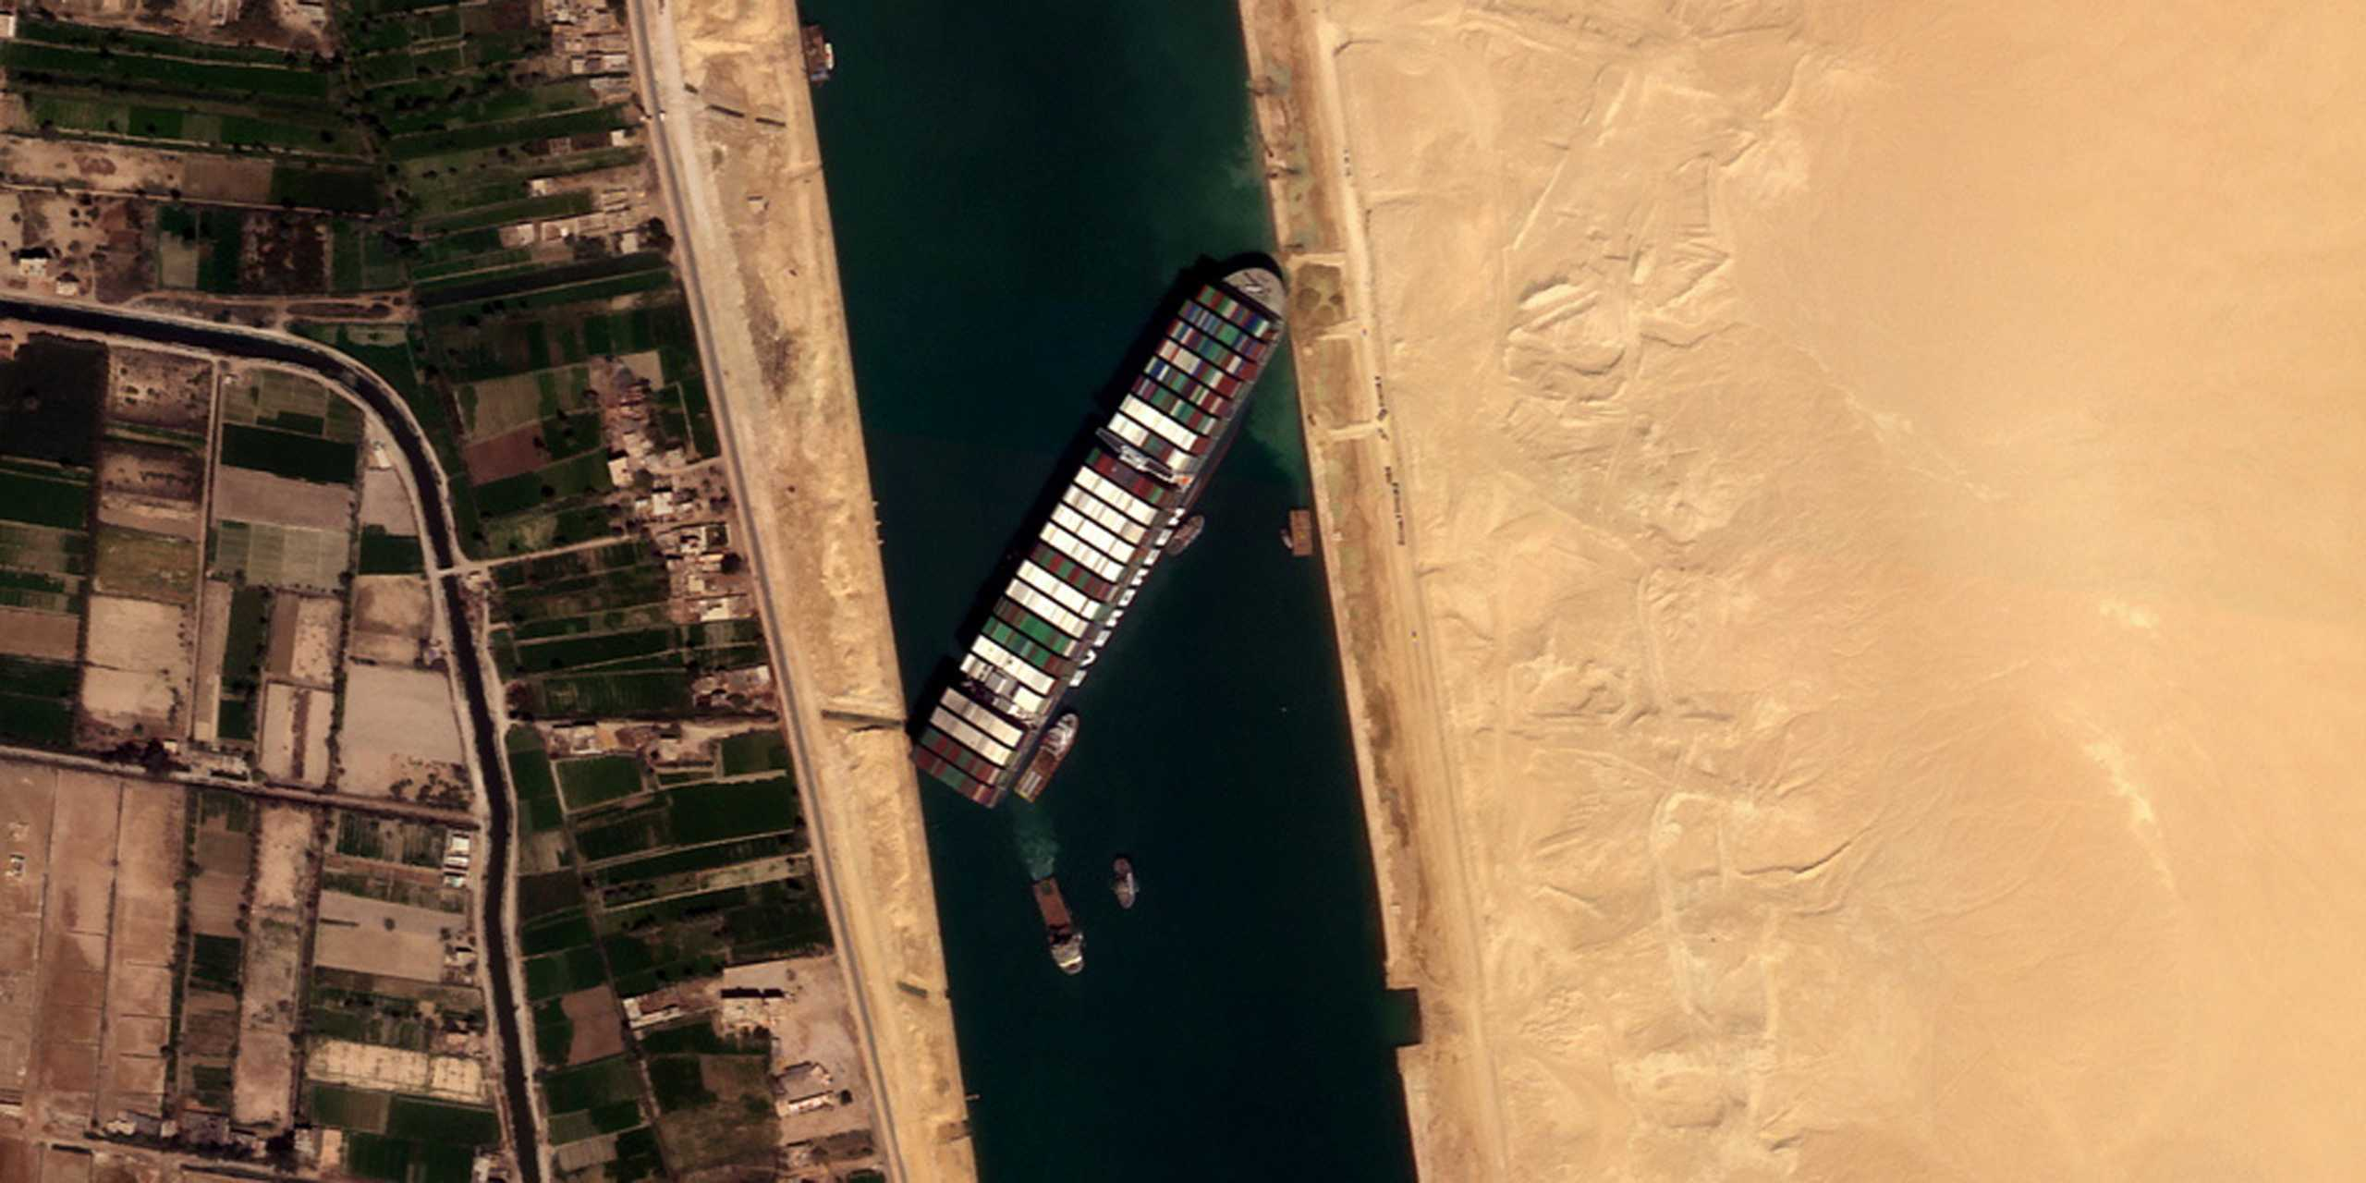
Σημειώνεται ότι αν και η διώρυγα του Σουέζ έχει χαρακτηριστεί ως ουδέτερη θάλασσα, ο χαρακτηρισμός αυτός έχει παραβιαστεί δύο φορές πρώτα από την ίδια την Αίγυπτο το 1956 όσο και το 1967 κατά τον Αραβοϊσραηλινό πόλεμο.
Το 2015 ολοκληρώθηκε το νέο κανάλι του Σουέζ, το οποίο επέτρεψε τη ροή πλοίων και στις κατευθύνσεις παράλληλα, καθώς αυξήθηκε το πλάτος της διώρυγας από τα 61 στα 320 μέτρα σε μήκος 35 χιλιομέτρων.
Στις 23 Μαρτίου 2021, τοπική ώρα, το πλοίο εμπορευματοκιβωτίων Ever Given, μήκους 400 μέτρων, προσάραξε λόγω ισχυρών ανέμων, με αποτέλεσμα να αποφράξει πλήρως τη διώρυγα, καθώς στο σημείο εκείνο δεν υπήρχε διπλό κανάλι.

Slide 5
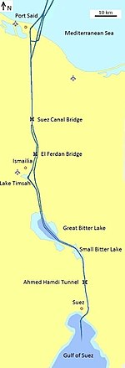
Ολοκληρώθηκε η μεταφόρτωση των 150.000 τόνων αργού πετρελαίου (ίσο με περίπου 1.000.000 βαρέλια) από το ελληνόκτητο δεξαμενόπλοιο «Sounion» στο τάνκερ «Delta Blue» σε αγκυροβόλιο του Σουέζ.
Σύμφωνα με πηγές από το υπουργείο Ναυτιλίας και Νησιωτικής Πολιτικής, η επιχείρηση πραγματοποιήθηκε με επιτυχία με την υποστήριξη του ελληνικού ναυαγοσωστικού σκάφους «Αιγαίον Πέλαγος», χωρίς να υπάρξει κάποιο απρόβλεπτο γεγονός λόγω της σοβαρής κατάστασης του δεξαμενόπλοιου, το οποίο είχε δεχθεί επίθεση με εκρηκτικά από τους Χούθι ανοιχτά της Υεμένης.
Η ένοπλη ομάδα της Υεμένης είχε χτυπήσει το δεξαμενόπλοιο στις 21 Αυγούστου, ενώ το πλήρωμα του τάνκερ είχε εγκαταλείψει το πλοίο για λόγους ασφαλείας.

Slide 6
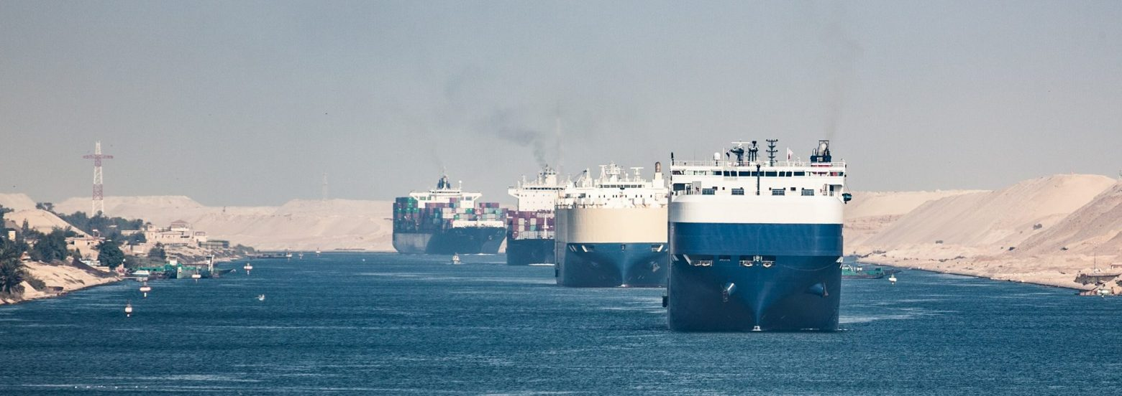
Στην συνέχεια, η ομάδα των Χούθι τοποθέτησε εκρηκτικά επί του πλοίου που προκάλεσαν εστίες πυρκαγιάς.
Την Κυριακή 7 Οκτωβρίου το ναυαγοσωστικό σκάφος «Αιγαίον Πέλαγος» με ειδική ομάδα 27 ατόμων ολοκλήρωσε τις εργασίες κατάσβεσης των 18 εστιών πυρκαγιάς που έκαιγαν επί του δεξαμενόπλοιου, ενώ το τάνκερ μεταφέρθηκε σε αγκυροβόλιο του Σουέζ με ασφάλεια, προκειμένου να πραγματοποιηθεί η επιχείρηση μεταφόρτωσης αργού πετρελαίου σε άλλο τάνκερ.

Slide 7
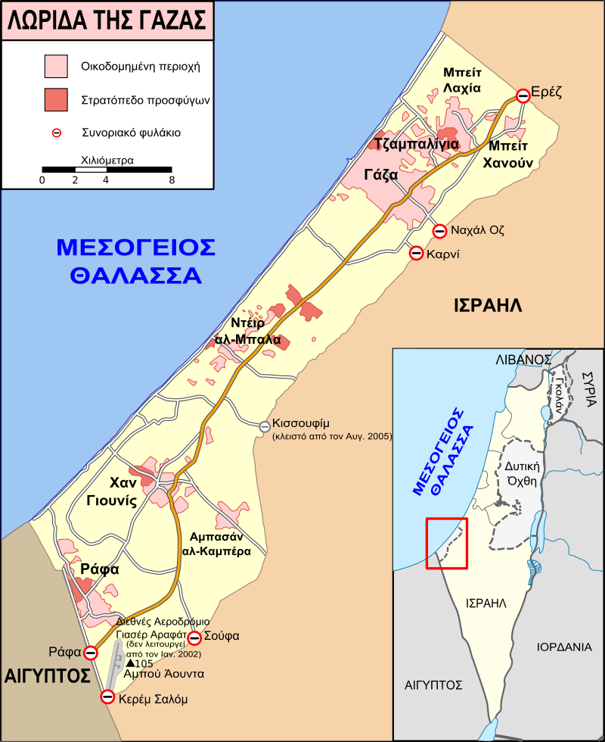

Slide 8
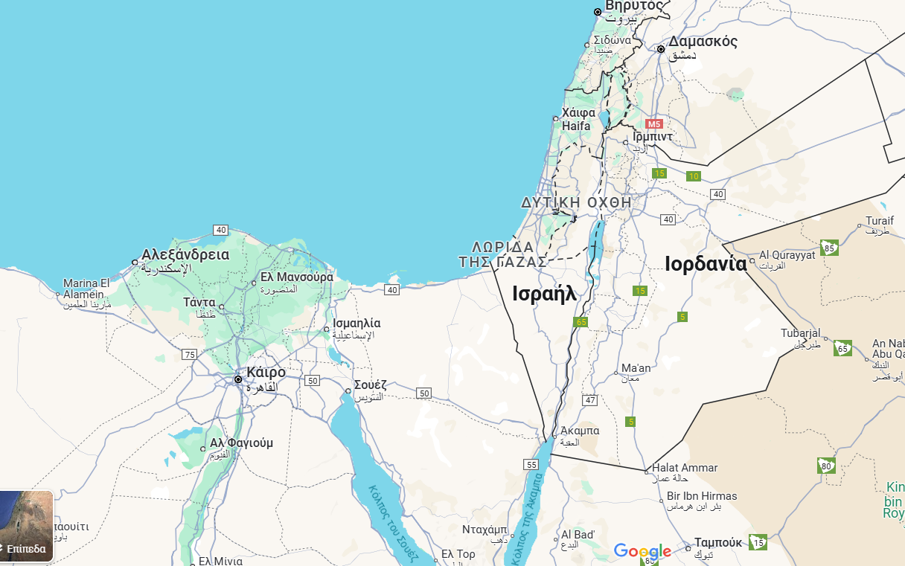

Slide 9
Έλενα Ντίνα ΣΤ’2

